Slide 6
1. Доля врачебных посещений с профилактической целью за период, от общего числа посещений за период (включая посещения на дому)

Slide 7
2. Доля взрослых пациентов с болезнями системы кровообращения, выявленными впервые при профилактических медицинских осмотрах и диспансеризации за период, от общего числа взрослых пациентов с болезнями системы кровообращения с впервые в жизни установленным диагнозом за период

Slide 8
3. Доля взрослых пациентов с установленным диагнозом злокачественное новообразование, выявленным впервые при профилактических медицинских осмотрах и диспансеризации за период, от общего числа взрослых пациентов с впервые в жизни установленным диагнозом злокачественное новообразование за период

Slide 9
4. Доля взрослых пациентов с установленным диагнозом хроническая обструктивная болезнь легких, выявленным впервые при профилактических медицинских осмотрах и диспансеризации за период, от общего числа взрослых пациентов с впервые в жизни установленным диагнозом хроническая обструктивная легочная болезнь за период

Slide 10
5. Доля взрослых пациентов с установленным диагнозом сахарный диабет, выявленным впервые при профилактических медицинских осмотрах и диспансеризации за период, от общего числа взрослых пациентов с впервые в жизни установленным диагнозом сахарный диабет за период

Slide 11
6. Выполнение плана вакцинации взрослых граждан по эпидемиологическим показаниям за период (коронавирусная инфекция COVID-19)

Slide 12
7. Доля взрослых пациентов с болезнями системы кровообращения, имеющих высокий риск преждевременной смерти, состоящих под диспансерным наблюдением, от общего числа взрослых пациентов с болезнями системы кровообращения, имеющих высокий риск преждевременной смерти, за период

Slide 13
8. Число взрослых пациентов с болезнями системы кровообращения, имеющих высокий риск преждевременной смерти, которым за период оказана медицинская помощь в неотложной форме и (или) скорая медицинская помощь, от общего числа взрослых пациентов с болезнями системы кровообращения, имеющих высокий риск преждевременной смерти, за период

Slide 14
9. Доля взрослых пациентов с болезнями системы кровообращения, в отношении которых установлено диспансерное наблюдение за период, от общего числа взрослых пациентов с впервые в жизни установленным диагнозом болезни системы кровообращения за период

Slide 15
10. Доля взрослых пациентов с установленным диагнозом хроническая обструктивная болезнь легких, в отношении которых установлено диспансерное наблюдение за период, от общего числа взрослых пациентов с впервые в жизни установленным диагнозом хроническая обструктивная болезнь легких за период

Slide 16
11. Доля взрослых пациентов с установленным диагнозом сахарный диабет, в отношении которых установлено диспансерное наблюдение за период, от общего числа взрослых пациентов с впервые в жизни установленным диагнозом сахарный диабет за период

Slide 17
12. Доля взрослых пациентов, госпитализированных за период по экстренным показаниям в связи с обострением (декомпенсацией) состояний, по поводу которых пациент находится под диспансерным наблюдением, от общего числа взрослых пациентов, находящихся под диспансерным наблюдением за период

Slide 18
13. Доля взрослых пациентов, повторно госпитализированных за период по причине заболеваний сердечно-сосудистой системы или их осложнений в течение года с момента предыдущей госпитализации, от общего числа взрослых пациентов, госпитализированных за период по причине заболеваний сердечно-сосудистой системы или их осложнений

Slide 19
14. Доля взрослых пациентов, находящихся под диспансерным наблюдением по поводу сахарного диабета, у которых впервые зарегистрированы осложнения за период (диабетическая ретинопатия, диабетическая стопа), от общего числа взрослых пациентов, находящихся под диспансерным наблюдением по поводу сахарного диабета за период

Slide 20
15. Смертность прикрепленного населения в возрасте от 30 до 69 лет за период

Slide 21
16. Число умерших за период, находящихся под диспансерным наблюдением, от общего числа взрослых пациентов, находящихся под диспансерным наблюдением

Slide 22
17. Охват вакцинацией детей в рамках Национального календаря прививок

Slide 23
18-22. Доля детей, в отношении которых установлено диспансерное наблюдение по поводу - болезней костно-мышечной системы и соединительной ткани; - болезней глаза и его придаточного аппарата; - болезней органов пищеварения; - болезней органов кровообращения; - болезней эндокринной системы за период, от общего числа детей с впервые в жизни установленными диагнозами за период

Slide 24
23. Смертность детей в возрасте 0-17 лет за период

Slide 25
24. Доля женщин, отказавшихся от искусственного прерывания беременности, от числа женщин, прошедших доабортное консультирование за период 25. Доля беременных женщин, вакцинированных от коронавирусной инфекции COVID-19, за период, от числа женщин, состоящих на учете по беременности и родам на начало периода 28. Доля беременных женщин, прошедших скрининг в части оценки антенатального развития плода за период, от общего числа женщин, состоявших на учете по поводу беременности и родов за период

Slide 26
26. Доля женщин с установленным диагнозом злокачественное новообразование шейки матки, выявленным впервые при диспансеризации, от общего числа женщин с установленным диагнозом злокачественное новообразование шейки матки за период 27. Доля женщин с установленным диагнозом злокачественное новообразование молочной железы, выявленным впервые при диспансеризации, от общего числа женщин с установленным диагнозом злокачественное новообразование молочной железы за период

Slide 27
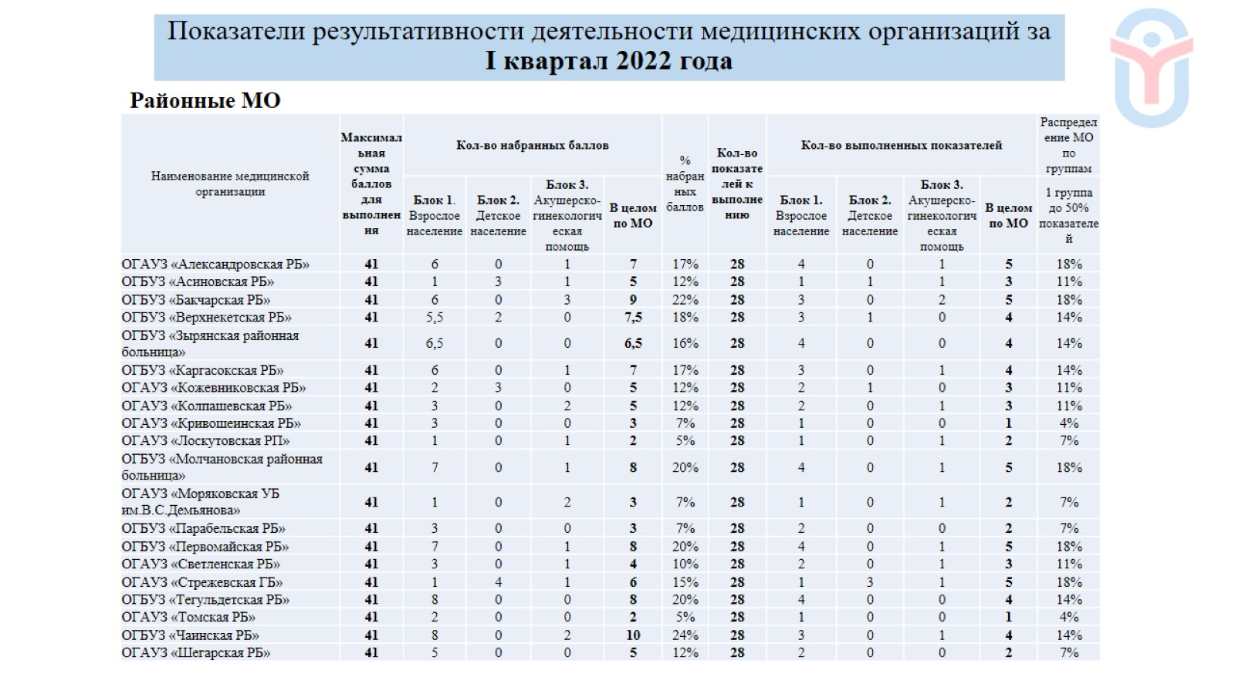
Показатели результативности деятельности медицинских организаций за I квартал 2022 года

Slide 28
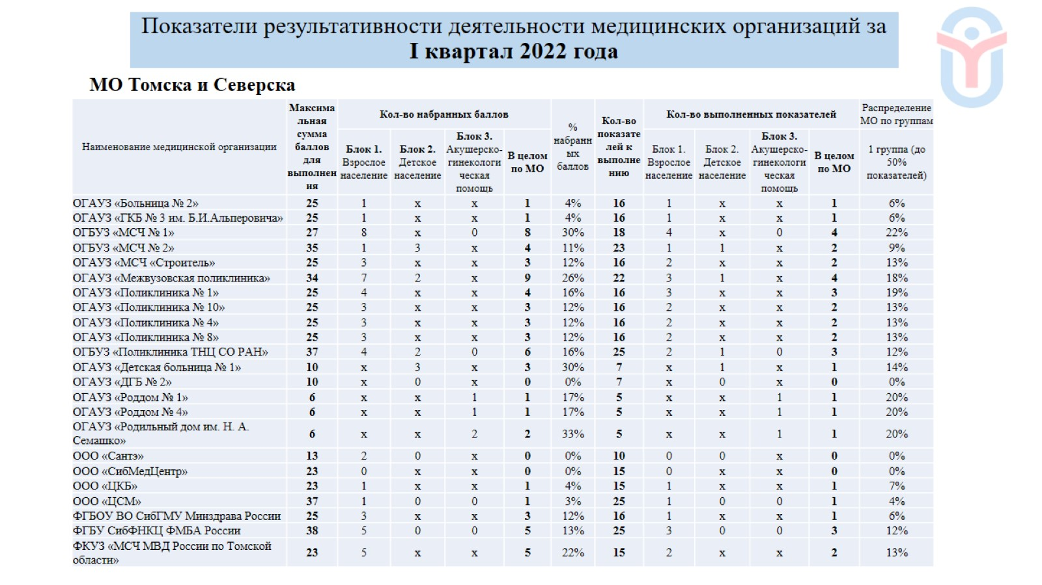
Показатели результативности деятельности медицинских организаций за I квартал 2022 года

